Slide 1
Zo gebruik je dit sjabloon (verwijder deze slide)
Dit slidedeck ondersteunt je gesprek met hoger of middenmanagement over de meerwaarde van duurzame toegankelijkheid van overheidsinformatie, DUTO. Jij vertelt het verhaal, de slides helpen.
Doorloop in elk geval bouwsteen 1 t/m 3 van de werkwijzer; leg de resultaten vast (zie 2e gele slide).
Kies één invalshoek uit de DUTO-waardendriehoek (zie 3e gele slide).
a. Vul de slides met de voorbeeldzinnen en onderbouwing uit de toolbox: hoger management; middenmanagement.
b. Vervang alle tekst tussen [haken]. NB: Instructies of tips staan per slide in de notities.
Pas de huisstijl van je eigen organisatie toe (Kies in Powerpoint: Ontwerpen > Thema's).
TIP: Bekijk hier voorbeelden van presentaties voor hoger en middenmanagement.
Start op de volgende slide →
Notes:
INSTRUCTIE
Geen.

Slide 2
Vul de resultaten uit bouwsteen 1 t/m 3 van de werkwijzer in bouwsteen 4 en 5 optioneel (verwijder dezbouwsteenide)
1. Analyse bestuurder
[Wie is je gesprekspartner? Rol, wat heeft al zijn of haar aandacht, wat is diens houding tegenover informatiebeheer, communicatiestijl. Welke invalshoek uit de waardendriehoek past daarbij?]
2. Jouw doel
[Wat wil je bereiken met dit gesprek? Een besluit, of het onderwerp op de radar en een vervolgafspraak krijgen? Wat is realistisch in één gesprek?]
3. Je verhaal
[Probleem, oorzaak, gevolgen, oplossing, gevraagde actie. Welke voorbeeldzinnen en onderbouwing uit de toolbox gebruik je? Wat is je kernboodschap in één zin?]
4. Communicatie-technieken
[Hoe ondersteun je je verhaal? Een eigen voorval, open vragen, aantallen/cijfers, de waardendriehoek. Wat laat je weg?]
5. Planning
[Wanneer voer je het gesprek en in welk overleg? Met wie stem je vooraf af? Wat is het vervolg en wanneer?]
Notes:
INSTRUCTIE
Vul deze slide in voordat je de rest van het sjabloon vult. Het zijn de resultaten van de bouwstenen uit de werkwijzer:
1. Analyse bestuurder: Zie werkwijzer bouwsteen 1. Gebruik de typering van hoger en middenmanagement.
2. Jouw doel: Zie werkwijzer bouwsteen 2, vooral par. 2.4.
3. Je verhaal: Zie werkwijzer bouwsteen 3. Bereid je verhaal voor met het probleem-oplossing-frame (werkwijzer bouwsteen 3, par. 3.1). NB: Je kunt ook een andere verhaallijn kiezen. Vertel je verhaal volgens het piramideprincipe van Minto: eerst de kernboodschap of het gevraagde besluit, dan de redenen, dan de onderbouwing. Zie ook Kernboodschap in één zin, par. 3.1.
4. Communicatietechnieken: Zie werkwijzer bouwsteen 4: Verhalen vertellen en open vragen stellen werken goed.
5. Planning: Zie werkwijzer bouwsteen 5. Kies een moment waarop je gesprekspartner er iets mee kan, bijvoorbeeld vóór een aanbesteding of een jaarplan.
TIP
Bekijk de voorbeeldpresentaties: hoger management (doel: op de radar komen) en middenmanagement (doel: een besluit).

Slide 3
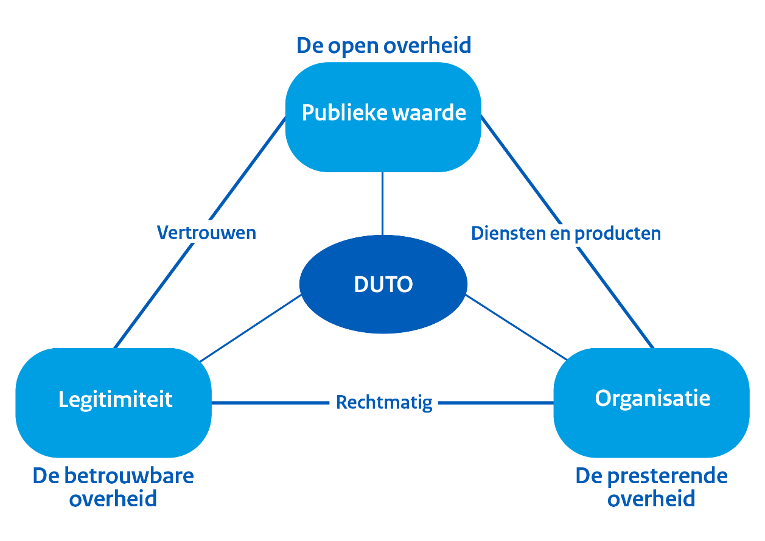
Kies de invalshoek die je gesprekspartner aan het hart gaat (verwijder deze slide)
Notes:
INSTRUCTIE
1. Gebruik je analyse uit de werkwijzer, bouwsteen 1: Wat heeft nu al de aandacht van deze manager?
2. Bepaal onder welke invalshoek het aandachtspunt van de manager valt:
Publieke waarde (waarde leveren): dienstverlening, rechtszekerheid, vertrouwen in de overheid.
Legitimiteit (aantoonbaar handelen): verantwoording aan politiek, toezicht en samenleving, voldoen aan wet- en regelgeving.
Organisatie (presteren): effectief en efficiënt leiden, ambities zoals datagedreven werken, AI en ketensamenwerking.
3. Kies één invalshoek voor hoger management (publieke waarde, legitimiteit of organisatie).
Kies bij middenmanagement één invalshoek met één of twee aspecten (bijvoorbeeld Organisatie met efficiënt en effectief werken, risicobeheersing).
Per invalshoek vind je in de toolbox voorbeeldzinnen en de onderbouwing: voor hoger management per invalshoek; voor middenmanagement per aspect met praktijkvoorbeelden.

Slide 4
[Onderwerp in de woorden van je gesprekspartner]
[Voor wie, door wie, datum]
Notes:
TIP
Vuistregels voor het maken van een slide (werkwijzer paragraaf 4.1.1):
de titel is de boodschap;
één boodschap per slide;
weinig tekst;
veel witruimte.
Sluit aan op iets dat al de aandacht van de manager heeft (zie werkwijzer bouwsteen 1, paragraaf 1.2.1).
Vermijd vaktaal, ook het woord DUTO, als je gesprekspartner dat niet kent.

Slide 5
[Je kernboodschap of gevraagde besluit in één zin]
[Voorbeeldzin bij je gekozen invalshoek, eerste deel: wat het oplevert]
[Voorbeeldzin, tweede deel: wat er gebeurt zonder]
[Vraag je een besluit: wat, wie en wanneer]
Notes:
INSTRUCTIE
1. Begin met je kernboodschap of met het gevraagde besluit (piramideprincipe van Minto). Zet deze in de titel van je slide.
TIP
Gebruik de voorbeeldzinnen en pas zonodig aan op je organisatie.
Vraag je om een beslissing, vraag dan om één besluit dat deze persoon zelf kan nemen, en noem de datum waarop het nodig is.

Slide 6
[Aantal] redenen om hier nu aandacht aan te geven
[Je kernboodschap, kort]
1. [Reden uit de onderbouwing]
2. [Reden uit de onderbouwing]
3. [Reden uit ‘Wanneer het zichtbaar wordt']
Onderbouwing per reden volgt op de volgende slides. Details op verzoek.
Notes:
INSTRUCTIE
Zet bovenaan je kernboodschap, daaronder maximaal drie redenen die haar dragen. Schrijf elke reden als korte zin met een boodschap, niet als label (een enkel woord). Houdt het kort: in de volgende slides werk je de drie redenen verder uit.
TIP
Gebruik de voorbeeldzinnen onder'En kun je deze onderbouwing gebruiken' en de tekst bij voorbeeldzinnen hoger management: ‘Als informatie niet op orde is…’.
Denk ook aan: wat gaat er anders mis, wat gebeurt er zonder…? Gevolgen maken een reden concreet.
Test: Als je alleen deze slide laat zien, klopt je verhaal dan nog?

Slide 7
1. [Reden 1 als boodschap]
[Punt uit de onderbouwing]
[Punt uit de onderbouwing]
[Eventueel: een herkenbaar voorval uit je eigen organisatie]
Notes:
TIP
Houd het bij twee of drie korte punten. De rest vertel je.
Communicatietechnieken die hier goed werken: verhalen vertellen en open vragen stellen (werkwijzer bouwsteen 4 en bijlage D). Zie ook de voorbeeldenpresentaties voor hoger en middenmanagement (op de website).
Praktijkvoorbeelden met bronnen vind je bij de voorbeeldzinnen voor middenmanagement.

Slide 8
2. [Reden 2 als boodschap]
[Punt uit de onderbouwing]
[Punt uit de onderbouwing]
[Eventueel: een vraag aan je gesprekspartner]
Notes:
TIP
Een vraag op de slide opent het gesprek. Laat de manager zelf antwoorden.

Slide 9
3. [Reden 3 als boodschap: waarom nu?]
[Wanneer wordt het zichtbaar?]
[Wat kost wachten?]
Notes:
TIP
Creëer urgentie (werkwijzer par. 4.2). Feitelijk, maar zonder drama.
Gebruik informatie uit ‘Als informatie niet op orde is…’ (Voorbeelden hoger management).

Slide 10
Informatie op orde levert op drie manieren waarde
Notes:
Optionele slide om het gesprek te verbreden. Indien niet relevant, slide verwijderen.
INSTRUCTIE
Wil je het gesprek met de manager verbreden, gebruik dan deze slide. Haakt de manager aan op een andere invalshoek, dan kun je daarop doorpraten of dit zelf in gang zetten.
Zet een cirkel om de gekozen invalshoek (Invoegen > Vormen).

Slide 11
[Slotboodschap: wat je vraagt of voorstelt]
[Open vraag aan je gesprekspartner of herhaling van het gevraagde besluit]
[Je voorstel voor een vervolg: wanneer, met wie, waarover]
Notes:
TIP
Als het doel is 'op de radar komen en een vervolg afspreken’: stel dan een open vraag en doe een concreet voorstel. Bied aan de voorbereiding op je te nemen.
Als je doel is 'een besluit': herhaal dan het gevraagde besluit letterlijk en laat in drie stappen zien wat er daarna gebeurt. Stel de vraag en wacht op het antwoord.
Zie de twee voorbeeldpresentaties voor beide varianten.

Slide 12
Reserve: onderbouwing op verzoek
[Praktijkvoorbeelden en bronnen uit de voorbeeldzinnen voor middenmanagement]
[Onderbouwing bij de andere invalshoeken]
Notes:
INSTRUCTIE
Zet alles wat je uit het hoofdverhaal schrapt op deze slide (werkwijzer par. 4.3: Kill your darlings).
Het hoofdverhaal staat op de slide met de kernboodschap en drie redenen (3e witte slide).
Gebruik deze slide als er detailvragen komen.

